Slide 1
Stand up paddle: usa la testa
Ditta, evento, data
Nome e cognome

Slide 2
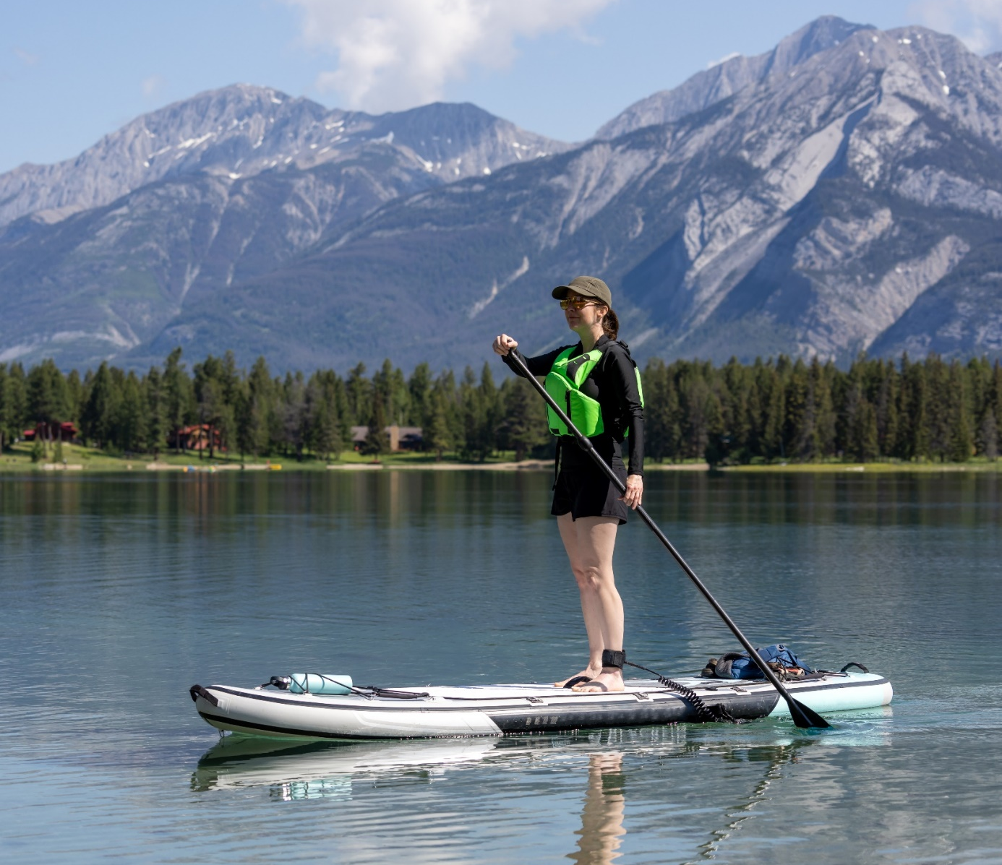
Allenarsi, rilassarsi, vedere il mondo da un’altra prospettiva: il paddling è molto diffuso anche sui laghi e corsi d’acqua svizzeri.
Ma non è facile come sembra. Può anche essere pericoloso, soprattutto quando si cade nell’acqua fredda, si deve pagaiare controvento o in presenza di forti correnti.
Foto: Getty Images

Slide 3
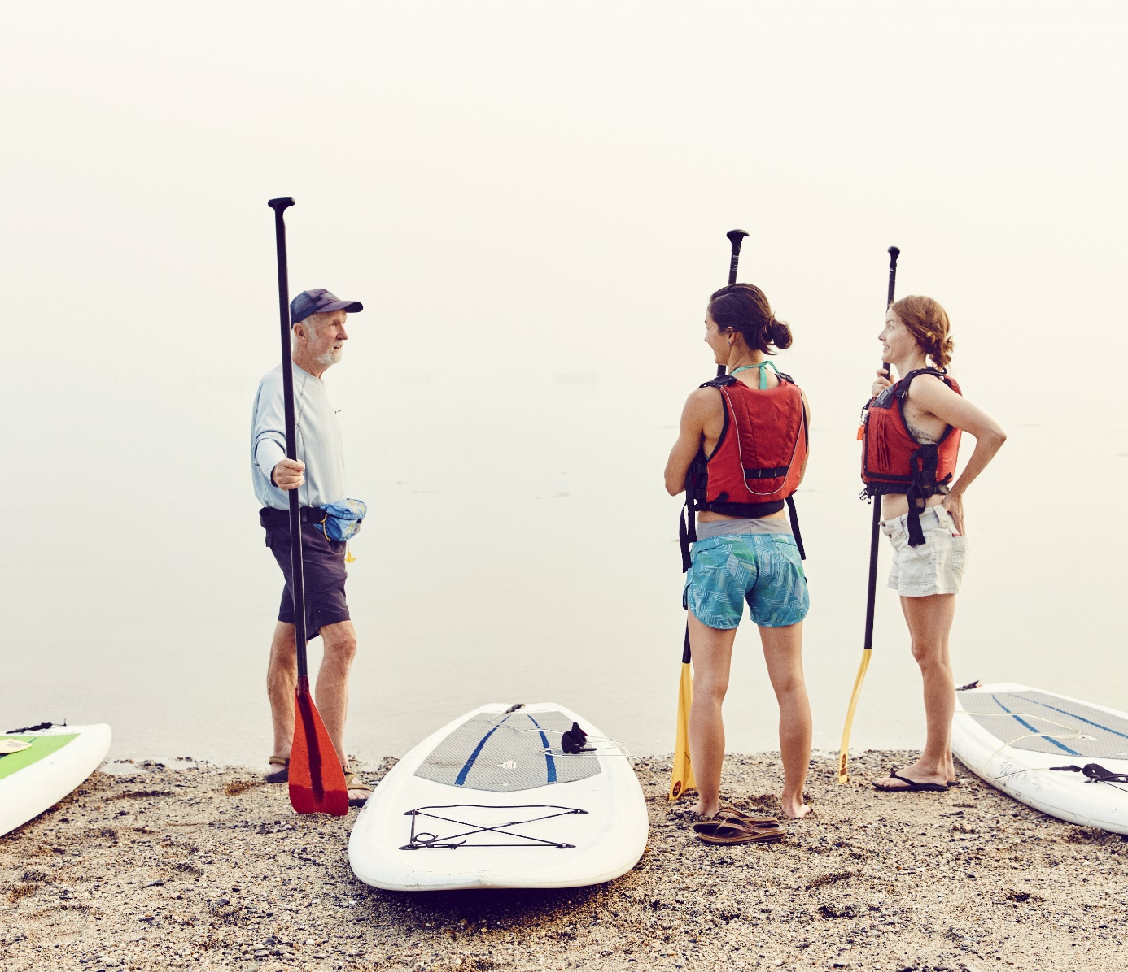
La giusta preparazione
  Seguire un corso d’introduzione
  Pianificare accuratamente l’uscita
  Controllare la meteo
  Uscire con almeno un’altra persona
  Informare qualcuno sull’itinerario previsto
Foto: Getty Images
Foto: Getty Images

Slide 4
Il giusto equipaggiamento
  Giubbotto di salvataggio della misura giusta
  Tenuta adatta alle condizioni meteo (ad es. muta in neoprene se fa freddo)
  Bevande a sufficienza
  Protezione solare
  Cellulare (in una custodia impermeabile)
  Obbligatorio per legge:
  luce bianca visibile a 360 gradi di notte e in caso di scarsa visibilità
  nome e indirizzo sulla tavola

Slide 5
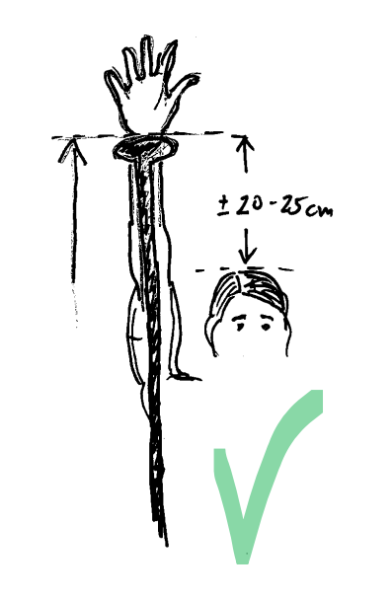
Il giusto equipaggiamento
  Scegliere una tavola adatta:
  più è larga, più è stabile – più è lunga, più è veloce
  Regolare la lunghezza della pagaia:
  statura +/- 20 fino a 25 cm

Slide 6
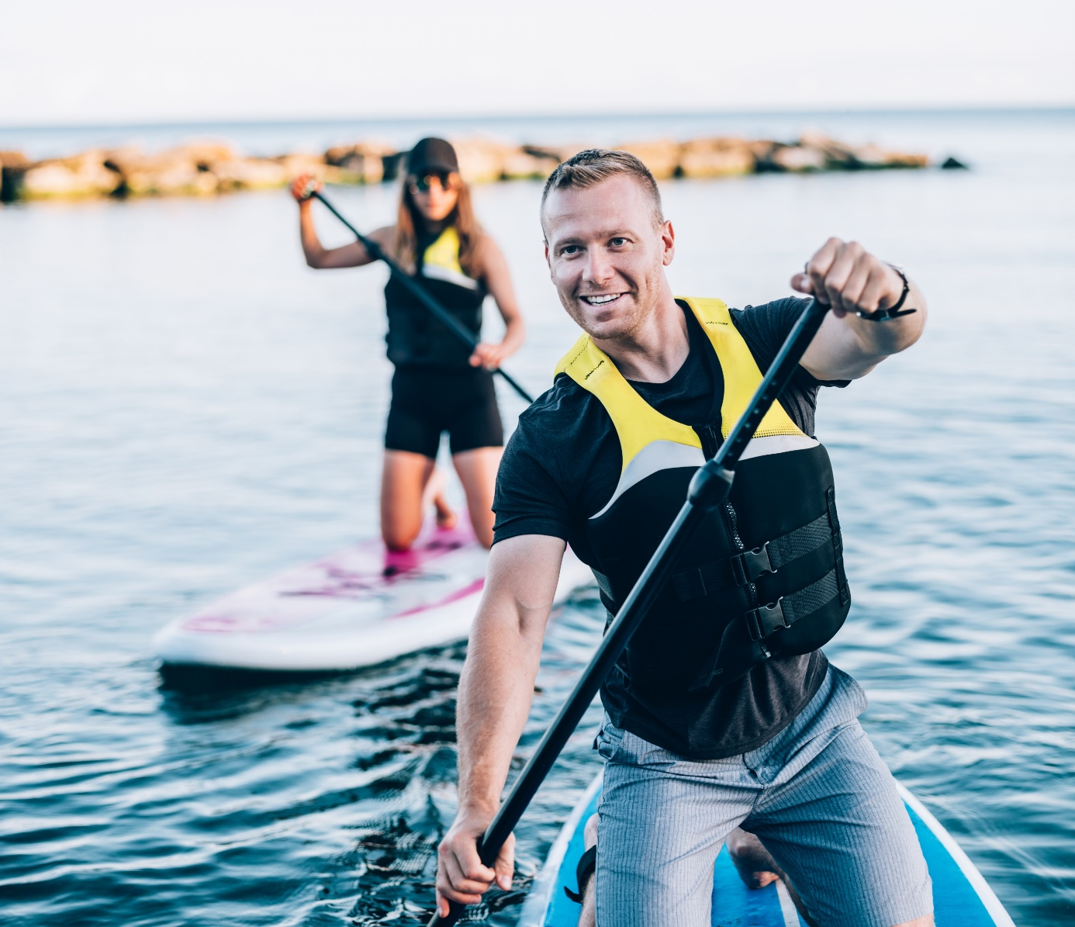
La giusta tecnica
  Trasportare la tavola sempre con la pinna davanti
  Fissare il leash alla caviglia se si fa SUP in un lago o in mare, mai se lo si pratica in acque correnti: se si rimane impigliati, la corrente spinge sott’acqua
  Dalla riva, pagaiare verso il largo restando in ginocchio sulla tavola; alzarsi solo quando l’acqua è profonda almeno 1 metro
Foto: Getty Images

Slide 7
La giusta tecnica
  Prestare attenzione alla direzione del vento: partire con il vento contrario
  Tenere sempre una distanza sufficiente dalle altre imbarcazioni
  Rispettare le regole di precedenza sull’acqua
  Non pagaiare nelle zone vietate (boe gialle)
  Tenere una distanza di 25 metri da canneti e altre piante acquatiche
  Rinunciare all’alcol

Slide 8

Video Stand up paddling

Slide 9
Maggiori informazioni
Per ulteriori consigli di sicurezza: upi.ch.

